Slide 1
בס"ד
ברוכים הבאים להדרכה קצרה לשימוש בחלונית הניקוד האוטומטי

Slide 2
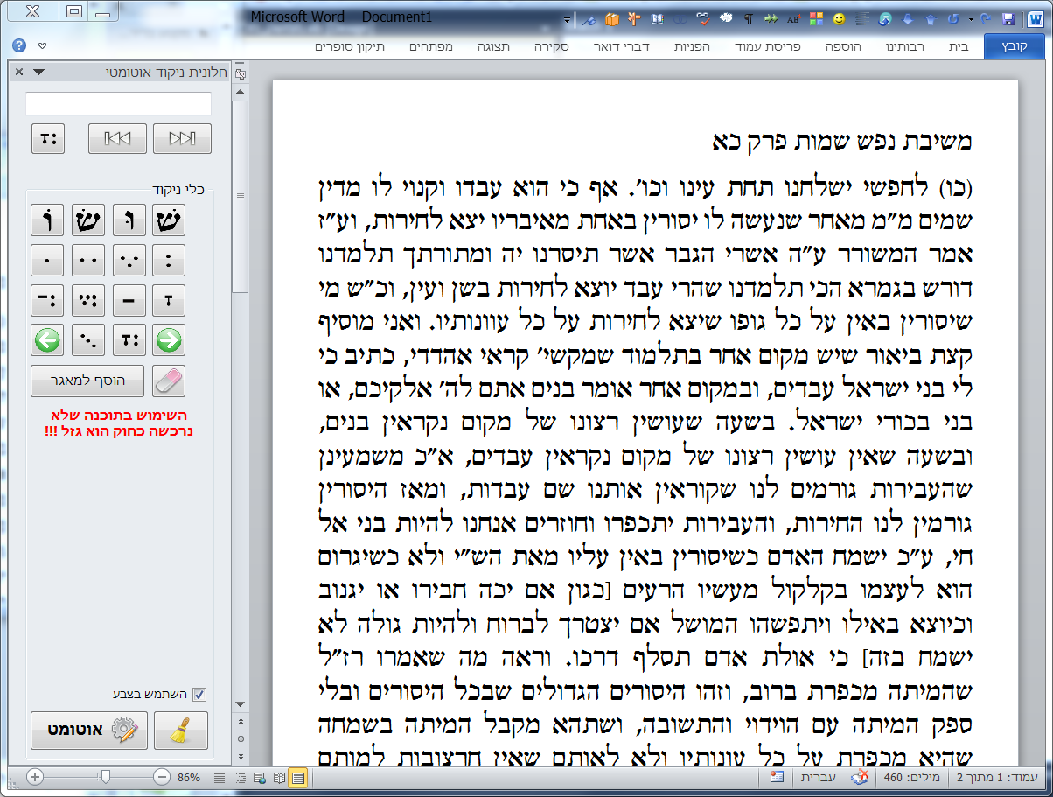

Slide 3
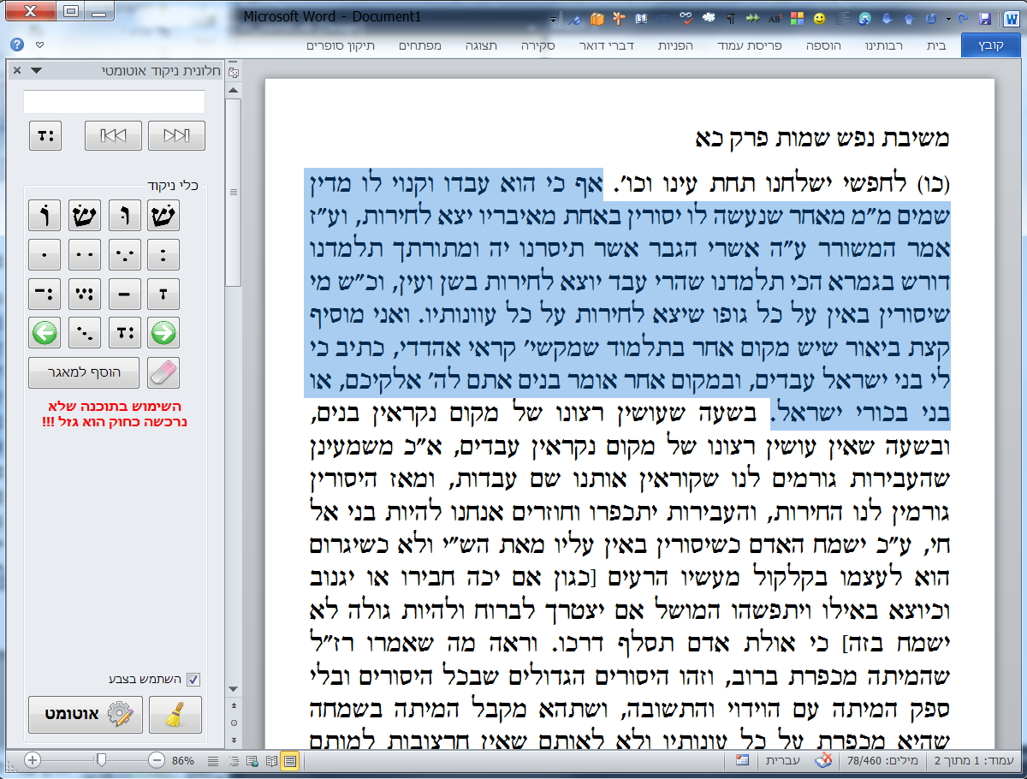
תחילה נבחר את הטקסט שנרצה לנקד.
אחר כך נלחץ על "אוטומט" כדי שהתוכנה תנקד את כל המילים שיש להם אפשרות אחת של ניקוד.

Slide 4
שים לב לתיבת סימון "השתמש בצבע"
אם תיבה זו מסומנת המילים שיש להן כמה אפשרויות ניקוד יסומנו בצבע צהוב ומילים שלא קיימות במאגר יסומנו בצבע ירוק.
כעת נלחץ על הניקוד האוטומטי...

Slide 5
בזמן פעולת הניקוד האוטומטי תוכל לראות את שלבי ההתקדמות למטה בשורת המצב.

Slide 6
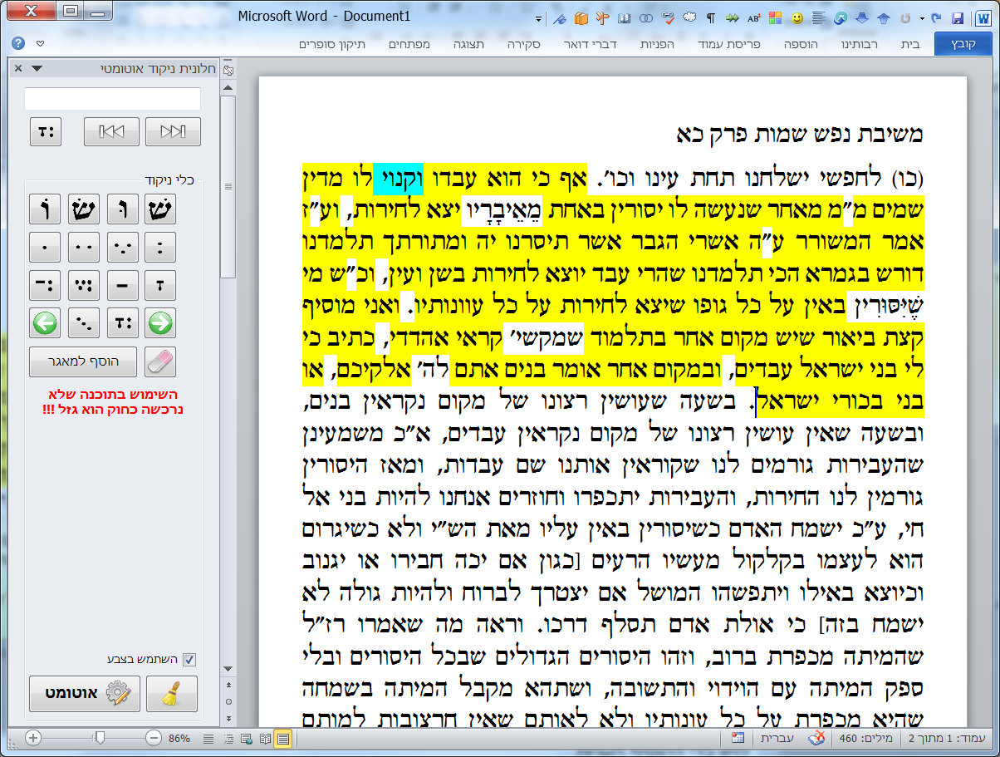
קיבלנו הרבה מילים מנוקדות ועוד יותר מילים צבועות בצהוב ומעט מאוד מילים שלא מופיעות במאגר צבועות בירוק שננקד אותם ידנית
כעת שהסמן בתחילת הקטע הנבחר, נלחץ על הכפתור "קדימה"

Slide 7
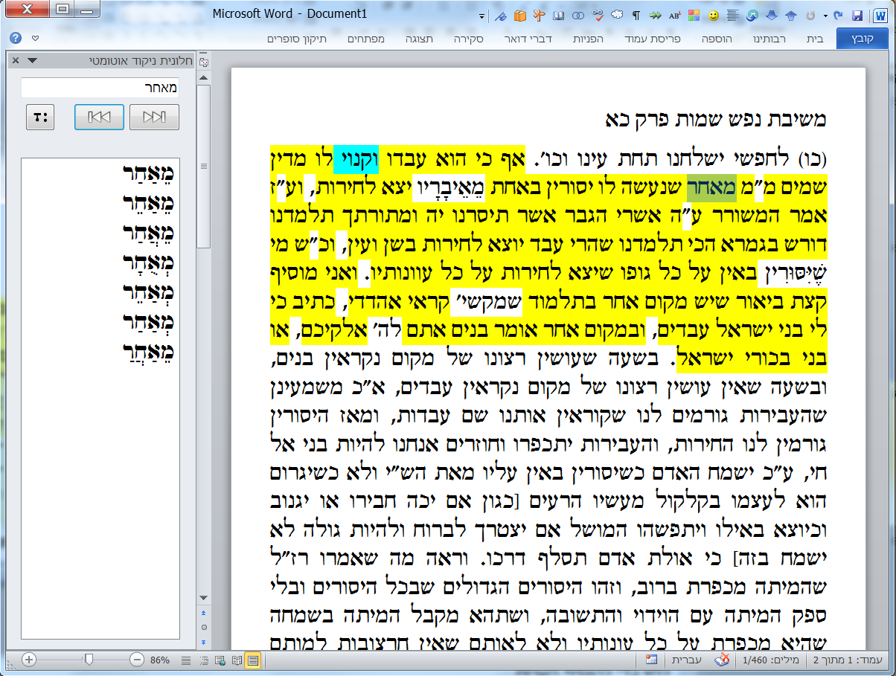
בלחיצה על הלחצן 'קדימה', נבחרת מילה אחת, ומוצגות כל אפשרויות הניקוד הקיימות במאגר עבור מילה זו.
אם תלחץ על אחת מהאפשרויות,
המילה שבטקסט תוחלף במילה המנוקדת,
ואוטומטית הבחירה תקפוץ למילה הבאה, ויוצגו התוצאות של המילה הבאה.

Slide 8
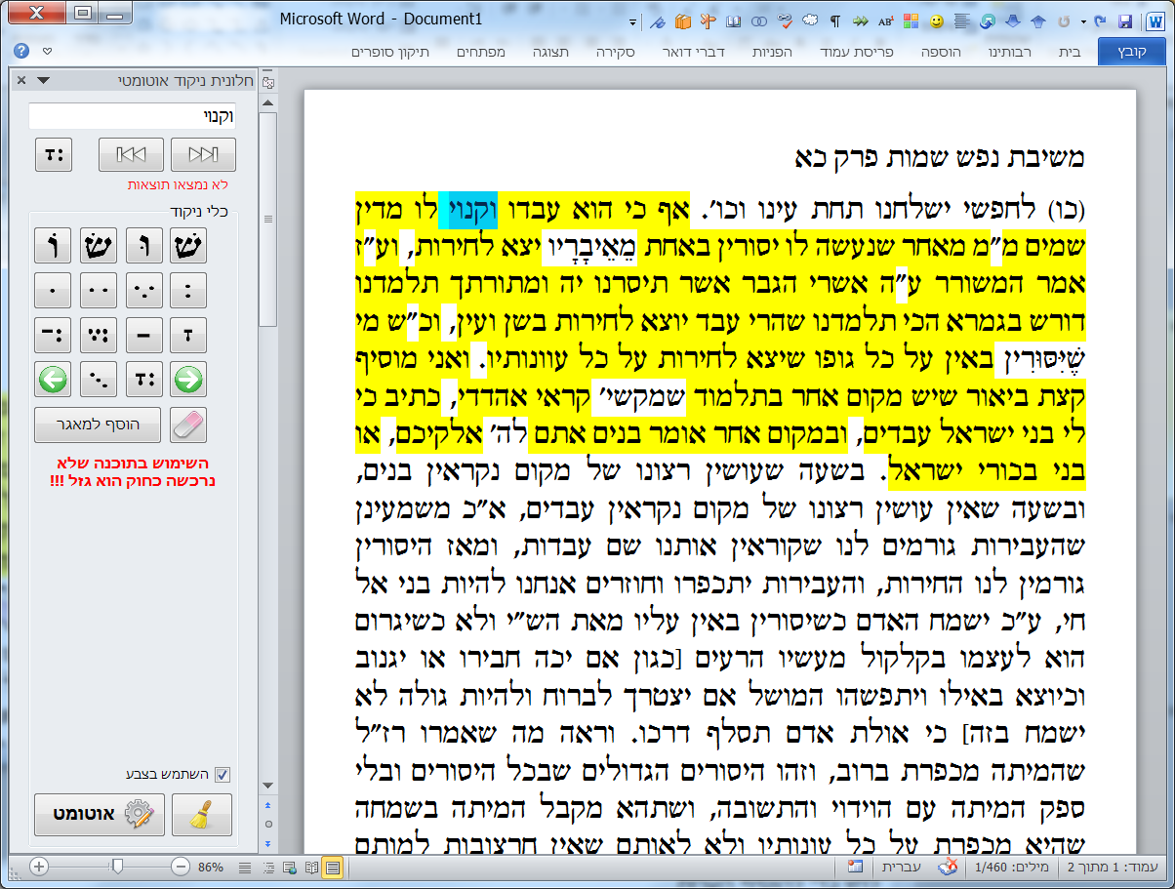
כאשר תגיע הבחירה למילה שלא נמצא עבורה ניקוד, יוצגו כלי הניקוד, כדי שנוכל לנקדה באופן ידני.
אחר שתסיים לנקד מילה זו תוכל לבחור אותה וללחוץ על "הוסף למאגר"
כדי שבפעם הבאה שתיתקל במילה זו היא תנוקד אוטומטית.

Slide 9
תוכל לנהל את מאגר המילים שהוספת לתוכנה ע''י לחיצה על החץ הקטן שבפינה השמאלית התחתונה של קבוצת 'חלונית ניקוד', תיפתח תיבת דו-שיח עם הוראות מפורטות.

Slide 10
שים לב לכך שכלי הניקוד פועלים לפי כללי הדיקדוק המקובלים, דהיינו:
סדר הניקוד הוא:
1.דגש, 2.ניקוד, 3.שין ימנית או שמאלית.
לכן כאשר תלחץ על שין ימנית או שמאלית הסמן יעבור אוטומטית לאות הבאה.
כאשר תלחץ על דגש הסמן ישאר במקומו וימתין להזנת הניקוד
כאשר תלחץ על אחד מהנקודות האחרות הסמן יעבור אוטומטית לאות הבאה אם האות הנוכחית אינה אות שין, כדי שאם היא שין תוכל להוסיף נקודה של שין ימנית או שמאלית.

Slide 11
אחר שסיימת לנקד לחץ על "נקה צבע" כדי לנקות את כל הסימונים הציבעוניים.

Slide 12
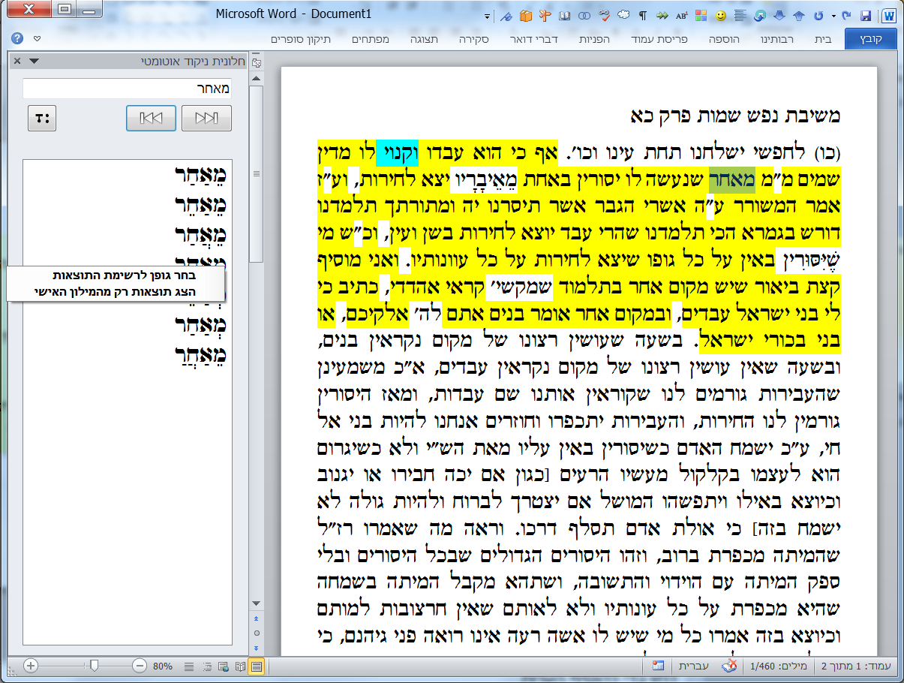
לשינוי הגופן בתיבת רשימה המציגה את אפשרויות הניקוד - לחץ עם הלחצן הימני של העכבר בשטח תיבת הרשימה, ואח''כ לחץ על "בחר גופן לרשימת התוצאות"
תיפתח תיבת דו שיח המאפשרת לבחור גופן, גודל ואם הוא יהיה עבה או לא.

Slide 13
בס"ד
תודה שהשתמשתם בתוכנת חלונית לניקוד אוטומטי
לפרטים נוספים נא לשלוח למייל:
yaakobov001@gmail.com

